Slide 1

2022届高中政治一轮复习
必修二《政治生活》
第二单元《为人民服务的政府》
第三课《我国政府是人民的政府》

Slide 2



（一）构建体系·理清线索
（二）命题规律 备考策略
（三）考点整合·精讲精练
（四）易混易错 矫正纠错

Slide 3
（一）构建体系·理清线索

Slide 4
作用：
管理
服务
第二单元《为人民服务的政府》知识结构
政府性质
为人民服务的政府
政治职能、经济职能
文化职能、加强社会建设职能推进生态文明建设
政府的基本职能
政府的宗旨
政府的工作原则
依法行政
为什么 怎么样
政府权力的行使
政府科学决策、民主决策、依法决策
政府的权威
接受监督
为什么 怎么样

Slide 5
第三课《我国政府是人民的政府》知识结构图
政府的性质
①保障人民民主和维护国
家长治久安
②组织社会主义经济建设
③组织社会主义文化建设
④加强社会建设
⑤推进生态文明建设
政府的宗旨和原则
政府的基本职能
宗旨
工作原则
我国政府是人民的政府
建设服务型政府
正确处理公民与政府的关系

Slide 6
（二）命题规律 备考策略

Slide 7
命题规律：
（1）考查形式：近5年高考，多以主观题为主，属于高频考点。结合材料分析时注意联系政府的性质、宗旨、原则、职能、依法行政、自觉接受监督、树立权威等相关知识。
（2）考查内容：近5年高考，主要考查的知识点：政府职能、政府的工作原则、政府的责任（服务型政府建设）。
（3）核心素养：
政治认同：认同我国政府是为人民服务的政府
科学精神：认识政府的职能与工作原则的关系，明确政府职能转变的意义
公共参与：积极参与社会公共事务管理，为政府职能的履行建言献策

Slide 8
备考策略：
（1）以政府的基本职能为议题，学会运用我国政府的职能尤其是经济建设、社会建设和生态文明建设职能等知识分析现实问题，增强对社会主义市场经济条件下正确处理政府和市场关系的正确认知。
（2）以如何建设便民利民的政府为议题，探究政府坚持为人民服务的宗旨和对人民负责的原则，认识我国政府是便民利民的政府，增强对我国政府的认同。

Slide 9
（三）考点整合·精讲精练

Slide 10
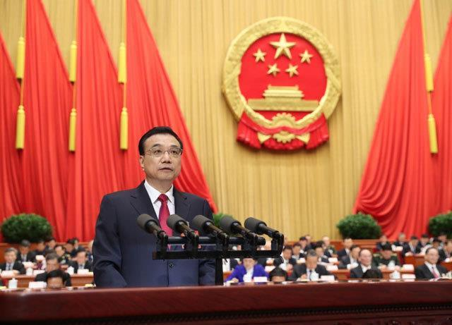
时事关注
2021年3月5日，李克强总理代表国务院在十三届全国人大四次会议上作《政府工作报告》：“各位代表，现在我代表国务院，向大会报告政府工作，请予审议，并请全国政协委员提出意见。”
李克强向全国人大作政府工作报告，说明我国政府和人大是什么关系？我国政府的性质是什么？

Slide 11
核心考点一 ：我国政府的性质与职能
1、政府的性质
（1）我国的政府是国家行政机关。
（2）我国的政府是国家权力机关的执行机关。
产生
权力机关
行政机关
人民代表大会
政府
执行
（3）我国的政府是人民的政府。

Slide 12
2、政府的基本职能
职能 | 内容（表现） | 目的（作用）
保障人民民主和维护国家长治久安 | ①保卫国家的独立与主权；②保护公民的生命安全及各种合法权益；③保护国家、企业、个人的合法财产不受侵犯；④保障人民民主，协调人民内部矛盾；⑤依法打击违法犯罪活动，维护社会治安和社会秩序；等等 | 保障人民民主，维护国家长治久安
组织社会主义经济建设 | 进行宏观调控、市场监管 | 提高生产力水平和人民生活水平，促进经济社会发展

Slide 13
职能 | 内容（表现） | 目的（作用）
组织社会主义文化建设 | 宣传马克思主义科学理论和科学文化知识；发展科教文卫体等事业 | 提高全民族思想道德素质和科学文化素质，提高国家文化软实力
加强社会建设 | 健全基本公共服务体系 | 保证人民幼有所育、学有所教、劳有所得、病有所医、老有所养、住有所居、弱有所扶，创造良好社会环境(基本民生)
推进生态文明建设 | 节约资源，保护环境 | 创造良好生产生活环境

Slide 14
疑难解析
正确认识我国政府的基本职能
名 称 | 抓住主题、抓住关键词、主要从目的看
政治职能
经济建设
文化建设
社会建设
生态文 明建设
涉及民主建设（民主）+打击犯罪（专政）
保障人民民主和维护国家长治久安；打击敌人，保护人民
宏观调控（财政货币产业政策、就业、国际收支平衡、经济增长）市场监管（物价、规则）、发展市场经济、基础建设等
涉及经济建设方面
科学理论思想宣传，发展科教文卫体，提高公民素质
涉及精神文化、思想道德方面
公共服务，“学-教、劳-得、病-医、老-养、住-居”等社会保障
涉及民生方面
节约资源、保护环境
涉及资源、生态、环境等方面

Slide 15
疑难解析
关于政府职能的思维误区
1、不能说政府是公共权力的所有者或赋予者。政府只能是公共权力的行使者，在我国，一切权力属于人民，政府的权力来源于人民，是由人民赋予的，人民的权利是由宪法赋予的。
2、明确履行政府职能的主体。行使政府职能的主体是各级政府部门（行政机关），政党、社会团体、政协、社团、其他国家机关、基层群众自治组织等都不能行使政府职能，特别注意党不能代替政府来行使职能。
3、政府的职能具有交叉性。如政府加强公共文化、公共医疗卫生设施建设，就涉及文化职能和社会建设职能；治理雾霾既涉及经济职能，也涉及推进生态文明建设职能。政府组织经济建设的职能，并不意味着政府可以直接干预经济，而是以宏观调控为主，主要依靠经济和法律手段，辅之以必要的行政手段，间接引导经济发展。

Slide 16
区分几类政治主体
特别提醒
分类 |  | 机关部门 | 举例
国家职能 | 政府职能 | 行政机关 | 国务院各部委、地方政府及其组成部门(政府一般设公安、财政、农业、商业、交通运输、科技、文教、育、卫生、环境保护等职能机构，管理国家各方面的行政事务)
 | 非政府 职能 | 权力机关 | 全国和地方各级人大及其常委会
 |  | 司法机关 | 人民法院、人民检察院

Slide 17
分类 |  | 机关部门 | 举例
国家职能 | 非政府 职能 | 军事机关 | 国家军事委员会
 |  | 监察机关 | 各级监察委员会
非国家职能 |  | 党的机关 | 中共中央、地方各级党委、纪律查委员会、宣传部、组织部、统战基层党支部
 |  | 社会团体 | 经济团体、政治团体、文化团体、教团体等
 |  | 基层群众性自治组织 | 居民委员会、村民委员会

Slide 18
3、转变政府职能，建设服务型政府
是什么 | 转变政府职能是要实现政府管理由微观把控转向宏观调控、从“全能”政府转向“有限”政府
为什么 | ①我国政府是人民的政府，其宗旨是为人民服务，其工作的基本原则是对人民负责，这决定了我国政府必须转变职能，建设服务型政府；②我国正在深化机构改革和行政体制改革，转变政府职能，深化简政放权，创新监管方式，增强政府公信力和执行力，建设人民满意的服务型政府

Slide 19
(续表)
怎么做 | ①各级政府必须在党的领导下，在法治轨道上开展工作；②政府要切实履行其职能，做到不越位、不错位、不缺位，要深化行政管理体制改革，简政放权，厘清政府与市场、政府与社会、中央与地方的关系；③政府要践行为人民服务的宗旨，贯彻对人民负责的工作原则；④政府要做到审慎行使权力，科学民主依法决策，坚持依法行政，自觉接受监督，防治腐败和提高工作效率，提高为人民服务的水平

Slide 20
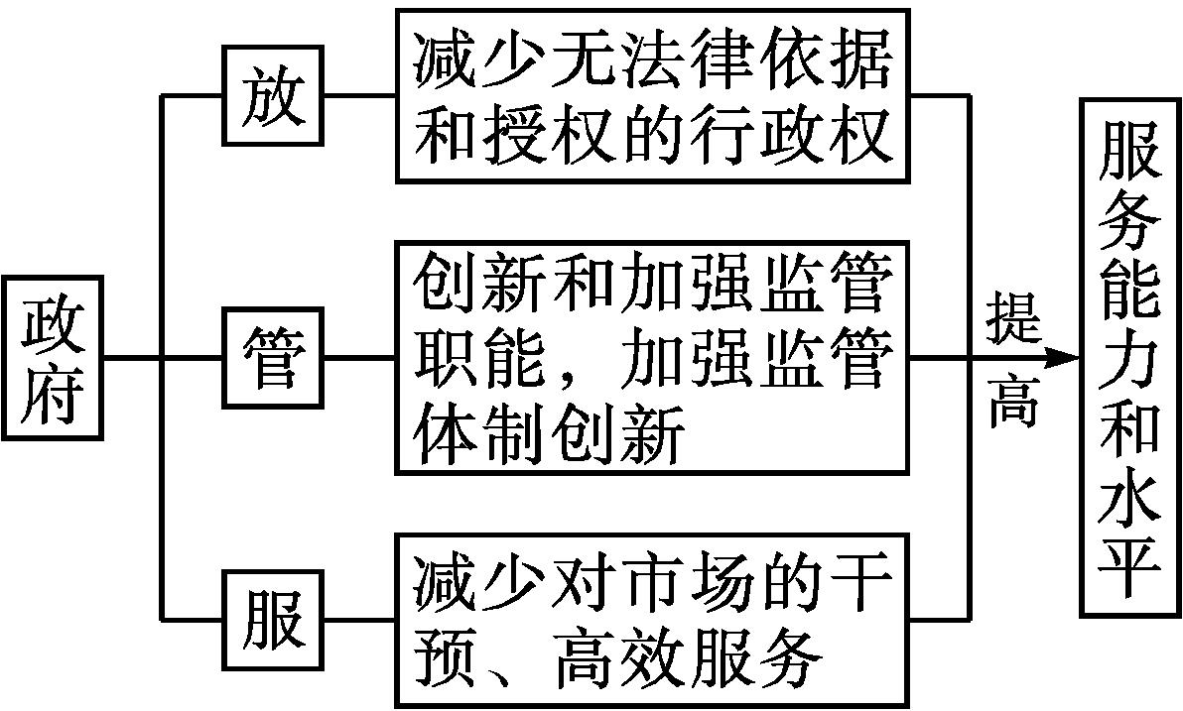
拓展提升
深化“放管服”改革，优化营商环境
（1）正确理解“放管服”改革

Slide 21
（2）有限政府与无限政府
无限政府是指政府坚持以人民为中心的思想,为人民服务、对人民负责的责任态度是无限的。有限政府是指政府不是万能的,政府不能包办国家、社会和个人等一切事务。政府既不是管得越多越好,也不是管得越少越好,市场、社会能做的政府不做,市场、社会做不了的政府来管。政府要对人民负责,这是无限的,但政府履行的职能是有限的。

Slide 22
（3）政府深化“放管服”改革的意义
①有利于深化行政体制改革,提高政府依法行政水平。
②有利于加快推进政府职能转变,全面正确地履行政府职能。
③有利于进一步简政放权,优化营商环境,激发市场活力和社会创造力。
④有利于创新行政管理方式,提高公共服务能力,改进政府服务社会的方式,提高服务供给能力。
⑤有利于加快服务型政府建设,提升政府效能,推进政府治理体系和治理能力现代化。
⑥有利于增强人民的获得感、幸福感,满足人民对美好生活的需要。

Slide 23
命题点 政府职能的履行
【典例】 [2020·海南学业水平选考] 2020年4月10日,相关负责人在国务院联防联控机制新闻发布会上指出,为保障失业人员基本生活,国务院实施了三项新举措,一是延长大龄失业人员领取失业保险金期限;二是阶段性实施失业补助金政策;三是阶段性提高价格临时补贴。这些举措体现了我国政府( )
①履行加强社会建设的职能 ②坚持对人民负责的工作原则
③履行组织社会主义文化建设的职能 ④树立清正廉洁的工作作风
A.①② B.①③ C.②④ D.③④
A

Slide 24
【训练】 2020年7月，国务院办公厅印发的《关于全面推进城镇老旧小区改造工作的指导意见》提出，精简城镇老旧小区改造工程审批事项和环节，积极推行网上审批；推进相邻小区及周边地区联动改造，加强服务设施、公共空间共建共享。这体现了政府( )
①转变职能，提高行政效能 ②创新监管方式，增强为民服务能力
③实施经济调节，完善公共服务体系 ④加强社会建设，改善群众生活环境
A. ①③ B. ①④
C. ②③ D. ②④
B

Slide 25
命题点 服务型政府的建设
【典例】 [2020·天津卷]天津政务服务移动端“津心办”微信小程序于今
年3月上线，在掌上服务方面，整合各类公共服务和政务服务事项，包括社
会保障、医疗卫生等与市民生活紧密相关的57项服务，实现了“掌上可办、多端可办”。“津心办”微信小程序的上线( )
A. 为公民投诉提供了司法途径
B. 有利于树立政府权威
C. 为政府服务群众提供了新渠道
D. 有利于扩大政府职能
C

Slide 26
【训练2】2020年6月1日，李克强总理在山东烟台考察时表示，“地摊经济”、小店经济是就业岗位的重要来源，是人间的烟火，和“高大上”一样，是中国的生机。热起来的“地摊经济”，是“人间的烟火、城市的生机”，更是对“人民至上”执政理念的生动诠释。但同时也不要忽视“地摊经济”曾经带来的环境污染、交通拥堵、噪音扰民和假冒伪劣产品泛滥等问题。为此，政府相关部门要( )
①组织经济建设，切实负起监管责任
深化“放管服”改革，最大范围地惠及民生
③全力做好帮扶服务，落实求真务实的工作方法
④加强城市基层治理，扩大权力范围
A. ①② B. ①③ C. ②④ D. ③④
A

Slide 27
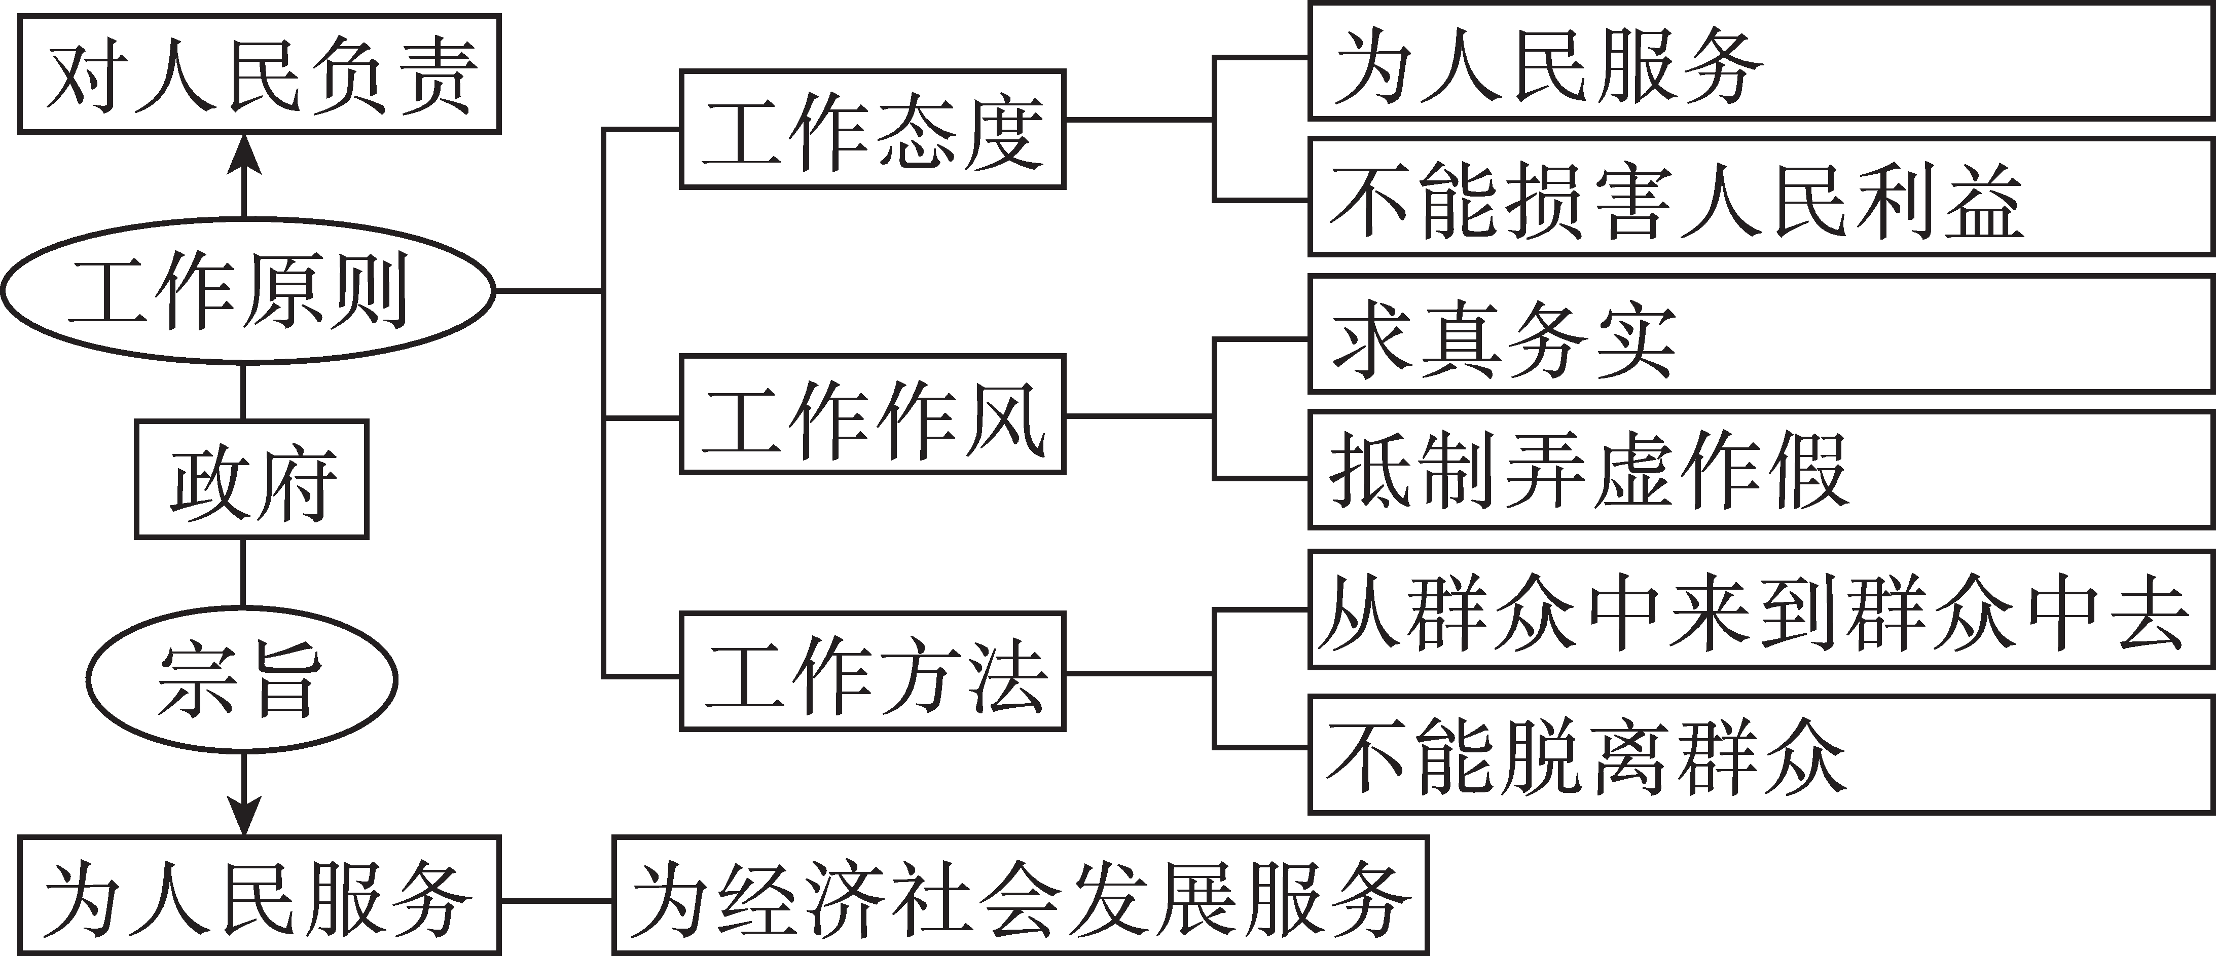
核心考点二 ：政府的责任
1.我国政府的宗旨和工作原则

Slide 28
2.坚持对人民负责原则的原因和具体要求
（1）政府坚持对人民负责原则的原因
①由国家性质决定的。我国是人民民主专政的社会主义国家，人民是国家的主人，作为国家行政机关的政府要以为人民服务为宗旨，以对人民负责为基本原则。
②由政府性质决定的。我国政府是国家权力机关的执行机关，政府权力由人民赋予，应该对人民负责。

Slide 29
（2）对人民负责原则的具体要求
要求 | 具体内容 | 如何区分
坚持为人民服务的工作态度 | 政府及其工作人员要为人民谋利益，关注民生，体察民情，尊重民意，不能损害人民利益 | 工作态度讲的是出发点问题，即政府工作人员应当为“公”而不是为“私”
树立求真务实的工作作风 | 我们的政府不断健全基本公共服务体系，提高行政效率，增强服务意识，努力使政府的各项工作经得起实践、群众和历史的检验 | 工作作风讲的是工作是否落实的问题，是停留在口头上、文件上，还是讲求实效
坚持从群众中来到群众中去的工作方法 | 广泛收集群众的意见和建议，认真对待群众的来信来访，为群众诚心诚意办实事，尽心竭力解难事，坚持不懈做好事 | 工作方法讲的是怎样开展工作的问题，包括如何决策及如何执行

Slide 30
疑难解析
侧重点法理解政府工作的宗旨和原则
内容 | 侧重 | 反对
坚持为人民服务的工作态度 | 为谁服务，出发点，为民 | 官僚主义
树立求真务实的工作作风 | 服务的质量和效果，工作是否落实，惠民 | 形式主义
坚持从群众中来到群众中去的工作方法 | 怎样提供服务，如何开展工作（包括如何决策及如何执行），靠民 | 主观主义

Slide 31
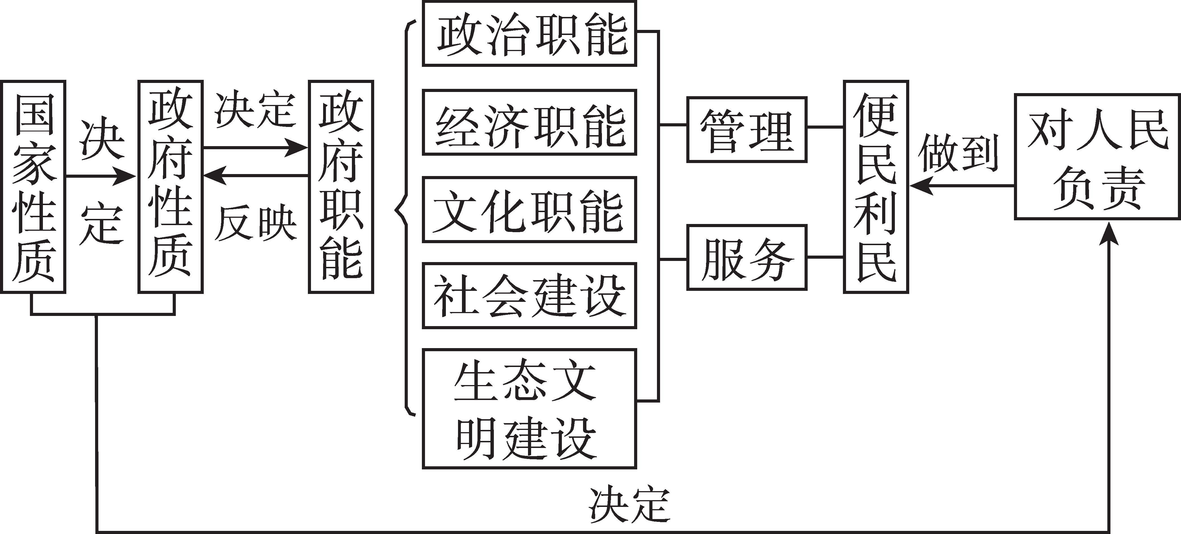
归纳总结
国家性质与政府性质、职能、作用、工作原则的关系

Slide 32
命题点 政府的宗旨和工作原则
【典例】 [2019·浙江4月选考]浙江省各级政府发动群众、依靠群众，实施“千村示范、万村整治”工程，浙江大地生态环境越来越好，乡村越来越美丽。这体现政府( )
①履行了应有的职能 ②扩大了基层群众的政治参与
③坚持了对人民负责原则 ④维护了公民的基本政治权利
A. ①② B. ①③
C. ②④ D. ③④
B

Slide 33
【训练】 截至2020年7月10日14时，2020年以来洪涝灾害造成浙江、安徽、江西、湖北、湖南等27省（区、市）3385万人次受灾，141人死亡失踪。2020年8月，财政部、应急管理部根据地方请求，紧急向安徽省拨付3亿元中央救灾资金，支持帮助分洪区做好群众安置救助和灾后民房恢复重建等救灾工作。这主要体现了我国政府( )
A. 坚持立党为公、执政为民
B. 是我国的行政机关
C. 为人民服务的工作方法
D. 坚持为人民服务的宗旨和对人民负责的工作原则
D

Slide 34
核心考点三：我国政府与公民的关系
1、政府的作用：管理和服务。即对人们的社会生活进行管理；向人们提供公共服务。总之，我国政府是便民利民的政府。

Slide 35
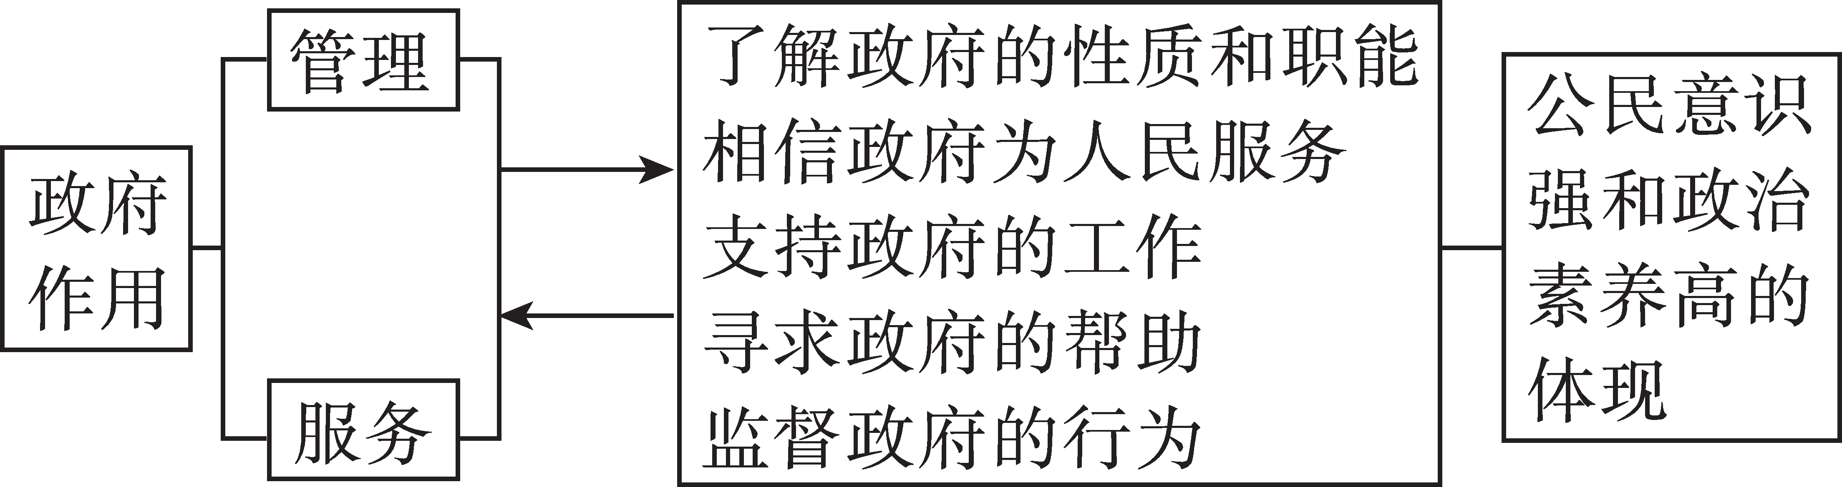
核心考点三：我国政府与公民的关系
2、公民对政府的正确态度：了解政府的性质和职能，相信我们的政府是为人民服务的政府，支持政府的工作，寻求政府的帮助，监督政府的行为。

Slide 36
3、公民求助或投诉的途径
途径 | 内容 | 意义
开设热 线电话 | 政府向社会公布市长、区长等专线电话和各行政职能部门的热线电话，并且对受理时间和受理范围作出了详细规定 | 公民向政府求助或投诉，有助于解决自己的困难，维护自身的合法权益，也有助于政府不断改进工作
设立信 访部门 | 政府接收群众来信，接待群众来访，听取群众的声音，为群众排忧解难
依法建立行政裁决制度 | 当我们遇到与行政管理有关的民事纠纷无法协调时，可以依法要求政府作出行政裁决

Slide 37
归纳总结
正确处理公民与政府的关系
要了解政府的性质和职能，相信我们的政府是为人民服务的政府。要支持政府的工作，寻求政府的帮助，监督政府的行为。
公民
政府
为公民提供的求助途径
（开设热线电话、设立信访部门、依法建立行政裁决制度等）

Slide 38
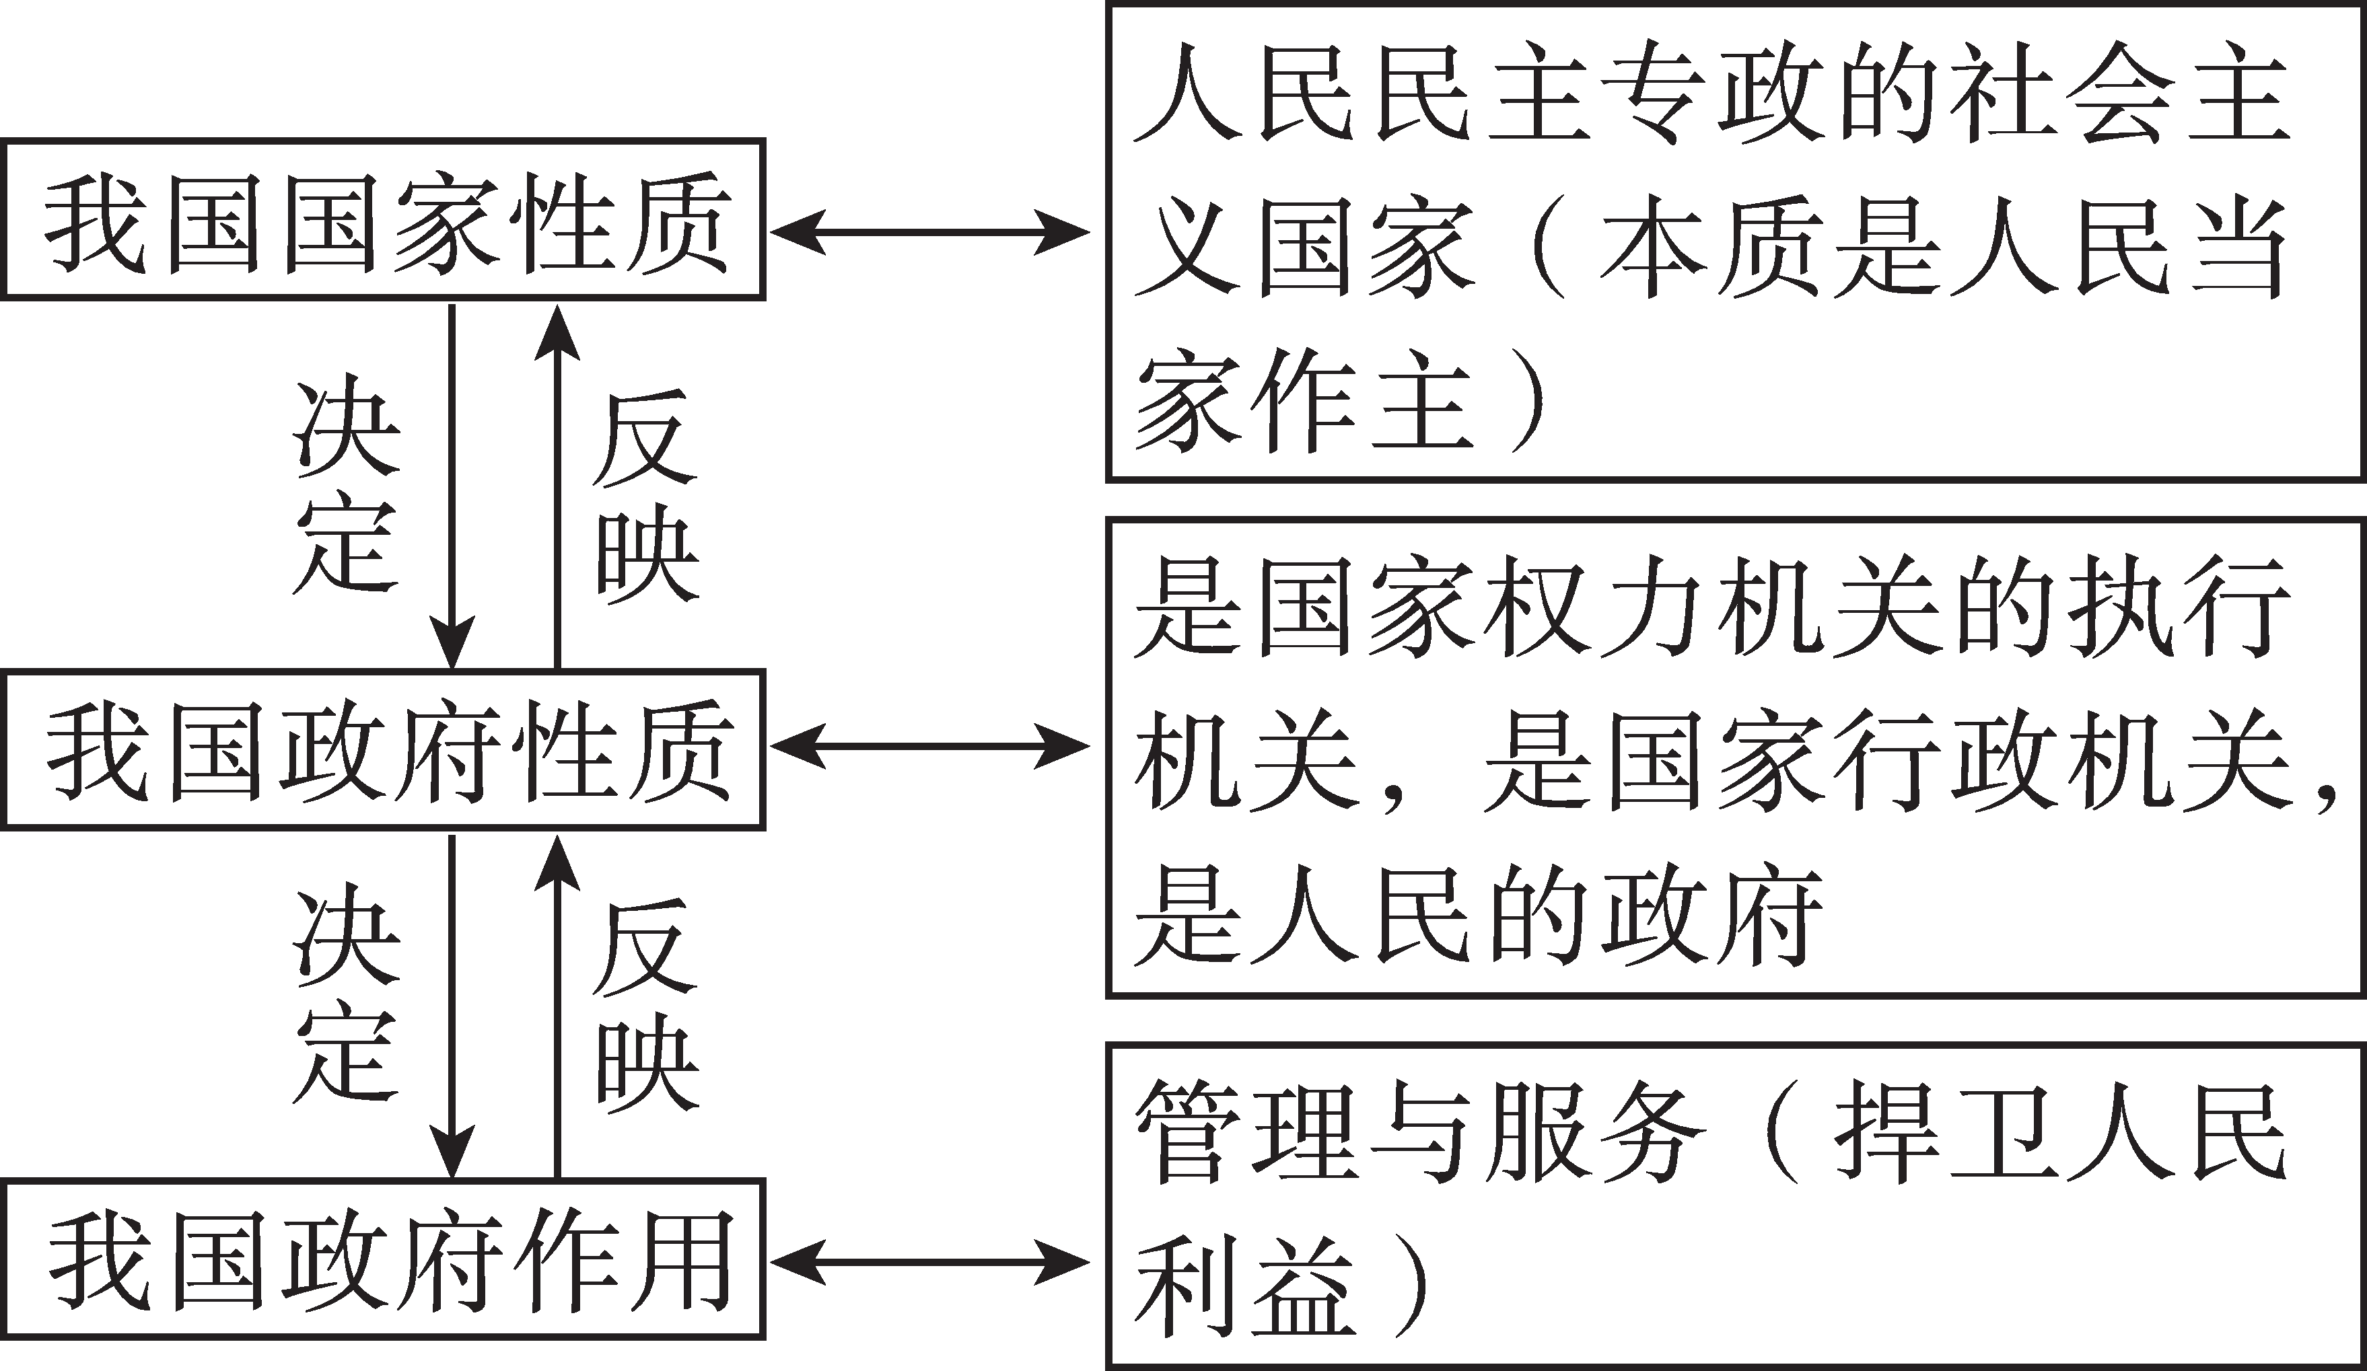
归纳总结
图示法把握国家性质、政府性质和政府作用

Slide 39
（四）易混易错·矫正纠错

Slide 40
1.政府履行经济建设职能,能够直接干预企业经营活动。
点拨：企业是市场的主体,政府有管理经济的职能,但政府不能干预企业经营活动,政府在经济建设方面以间接调控为主,主要依靠经济手段和法律手段为主,辅之以必要的行政手段。政府主要进行宏观调控、市场监管。
2.中国共产党、人大、人民政协、人民法院、人民检察院,可以依法行使政府职能。
点拨：政府职能是政府应承担的职责和功能。中国共产党是中国的执政党,人民政协是中国人民爱国统一战线组织,是中国共产党领导的多党合作和政治协商的重要机构。它们不是国家机关,不能行使国家职能,当然也不能行使政府职能。人大是我国的国家权力机关,人民法院、人民检察院是我国的司法机关,它们是我国的国家机关,可以行使国家职能,但不能行使政府职能。

Slide 41
3.转变政府职能就是弱化政府职能。
点拨：转变政府职能并不是弱化政府职能,也不是替代和转让了政府的某些职能,更不是改变了政府的基本职能,而是要强化政府的服务职能,要求深化行政审批制度改革,简政放权,更好地建设服务型政府。
4.管得越多(少)的政府越是好政府。
点拨：不能用管得多或者少来评价政府工作的好坏。政府职能是有限的,并不意味着包办一切,不能越位、缺位、错位,应当到位。不越位即不能包办一切;不缺位即政府该管的要管好;不错位即政府不能既当规则的制定者,又当规则的执行者。衡量一个政府的好坏主要看它是否促进社会生产力的发展和维护人民的根本利益。

Slide 42
5.依法行政是政府工作的基本原则,坚持从群众中来到群众中去的宗旨。
点拨：对人民负责是政府工作的基本原则,为人民服务是政府的宗旨。
6.政府坚持求真务实的工作方法,是公共权力的所有者。
点拨：政府坚持从群众中来到群众中去的工作方法,政府不是公共权力的所有者而是执行者,因为我国政府是人大的执行机关,是为人民服务的政府,国家的一切权力属于人民。
7.为人民服务是我国政府工作的基本原则。
点拨：为人民服务是我国政府的宗旨,对人民负责是我国政府工作的基本原则,政府坚持对人民负责原则是由我国人民民主专政的国家性质决定的。

Slide 43
8.政府关注民生,坚持了求真务实的工作态度。
点拨：政府的工作态度是为人民服务,求真务实是政府的工作作风。
9.在我国,政府与人民的关系就是政府为人民服务。
点拨：在我国,政府与人民的关系表现在两个方面:一方面,我国的政府是为人民服务的政府,是便民利民的政府;另一方面,人民也要相信我们的政府,支持政府的工作,寻求政府的帮助,监督政府的行为。

Slide 44
感谢聆听，下节课见！

